Slide 1
GÉPI TANULÁS BEADANDÓ
HEINC EMÍLIA

Slide 2
FELADATOM
TÁBLA FELDOLGOZÁSA, FEATURE SELECTION
ENSEMBLE MODEL ELKÉSZÍTÉSE ÉS TANÍTÁSA

Slide 3
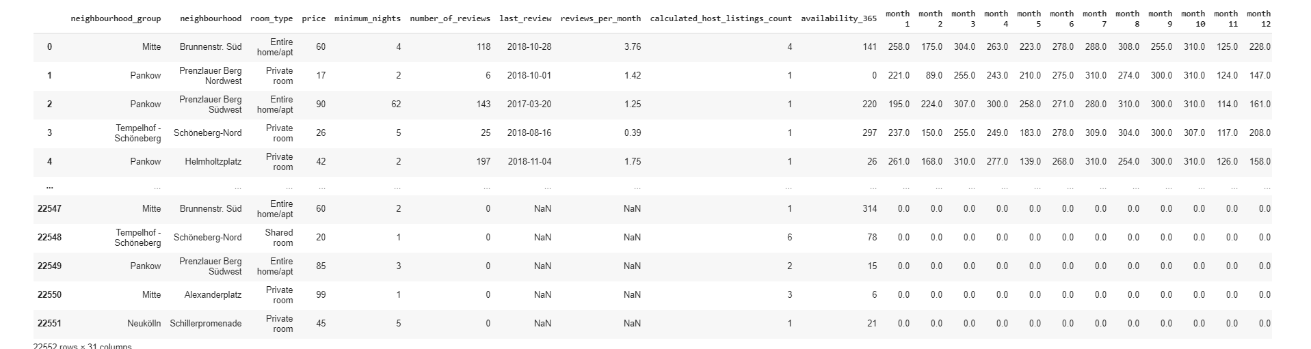
ADATFELDOLGOZÁS
Fájlok, amelyek ezt hajtják végre:
beolvasas2.py: 12 hónapra felvettem, hogy adott szállást hányszor béreltek ki. Adatok beolvasása a calendar_summary.csv-ből, amely a napokra bontott foglalásokat tartalmazza minden szállásra. A calendar_summary.csv-t fel kellett daraboljam több részre előtte, hogy a githubon feltölthető legyen (fájlméret korlát miatt). Ezek mellett a listings.csv-t, amely az összesített fontosabb adatokat tartalmazza minden egyes szállásról vettem, és ezt a 2 tábla adatait a pandas.merge() függvényével összemergeltem.
A hónapokat DataFrame.groupby() műveletével szedtem ki. Ezekre a beépített speciális függvénykre azért volt szükség, mert for ciklusokkal napokig elfutott volna a szelekció.
beolvasas3.py: adattábla felvétele a mergelés után, ezt a beolvasas2.py scirpt után kell futtatni. Kiszedtem a feleslegesen, a merge után felvett featureket.

Slide 4
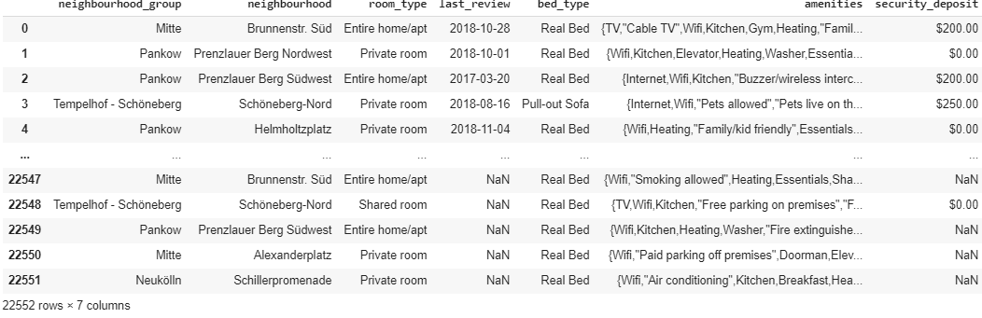
Adatfeldolgozás
1. Lépés: Nem folytonos adatok előfeldolgozása
NaN értékek kiszedése
['last_review', 'security_deposit']
Last review: az utolsó értékelés mikor történt. Ha NaN, nem volt értékelés->0.
Átalakítás folytonossá: (mostani dátum-last review dátuma).
Security deposit ha NaN: ismeretlen: 0-ra írjuk át.
‘Amenities’ oszlop feldarabolása több részre (+feature-k)
$-k eltüntetése + NaN értékek 0-vá átalakítása.

Slide 5
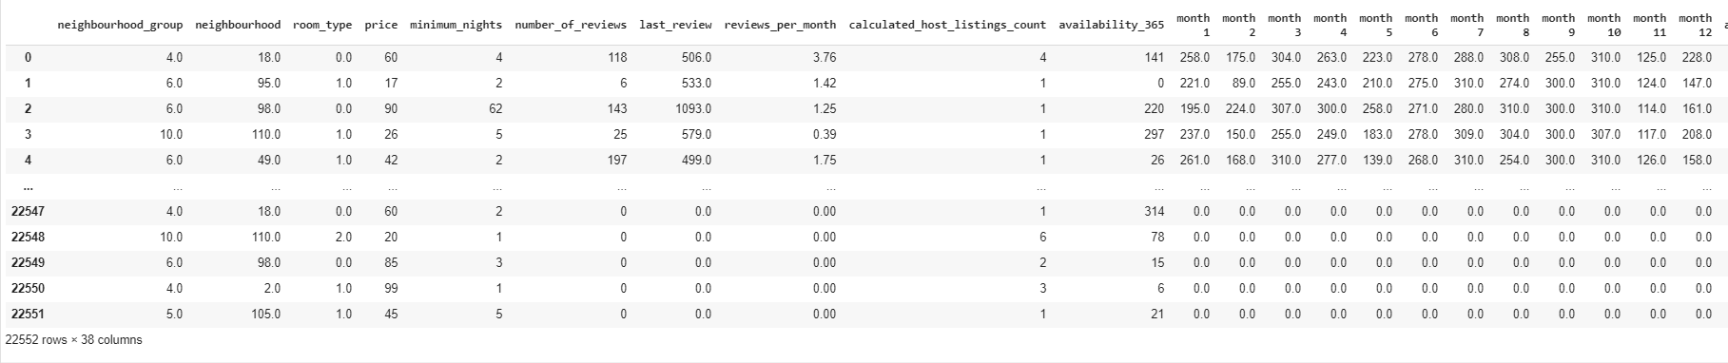
Adatfeldolgozás
2. Lépés: Nem folytonos jellemzők folytonossá alakítása
OrdinalEncoding()-al történt meg az átalakítás, csak a kiszűrt nem folytonos jellemzőkre alkalmaztam.
3. Lépés: Folytonos jellemzők feldolgozása.
NaN értékek átalakitása 0-vá.

Slide 6
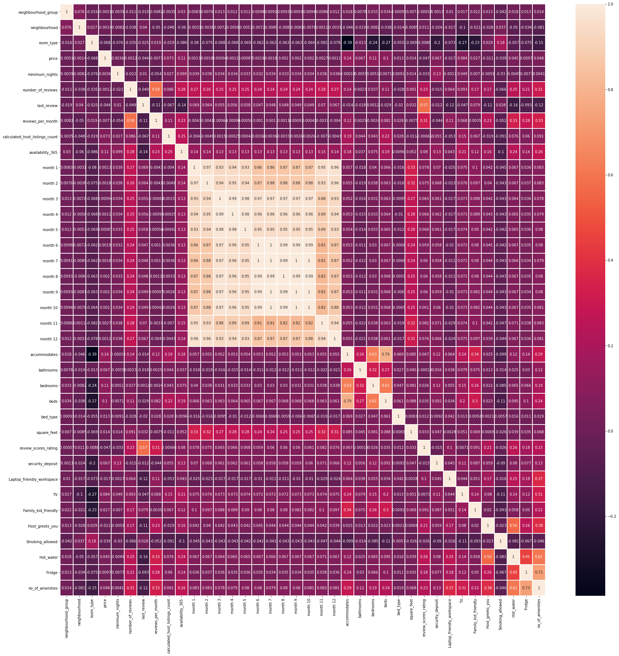
Adatfeldolgozás
4. Lépés: egymással erősen korreláló feature-k kiszedése.
12 hónap (>0.8 a korreláció egymás között)
Ágyak száma (beds) ami korrelár a férőhelyek számával (accomodates): (0,79)
Másik ilyen feature a hűtő megléte, ami erősen korrelár a szolgálatások számával. (0,73)
Amenities felbontásával kapott 2 feature-t és 11 hónapot elhagytam, csak az első hónapot tartottam meg.

Slide 7
Adatfeldolgozás
5. Lépés: eredetileg túl sok NaN (üres értéket) tartalmazó feature-k kiszedése:
Azokat a feature-ket távolítottam el, amelynek több mint 30%-a NaN értékeket tartalmazott. Két ilyen feautre volt: square_feet (négyzetméter) és a sequrity_deposit (kaució)
Így egy 23 feautre-t tartalmazó táblát kaptam, amelyben 22552 feature vektor szerepel. A későbbiekben ezt használtuk fel taníttatásra.

Slide 8
ENSEMBLE MODEL fogalmak r2-score
Az r2 score magyarul "meghatározási együttható", ami megadja, hogy mennyire illeszkedik jól rá a modell az adatpontjainkra. Ha ez az érték 1, akkor tökéletesen illeszkedik, vagy ha 1-hez közelítő érték, majdnem tökéletesen illeszkedik.
Azt adja meg, hogy a lineáris modellnél, mint baseline modellnél mennyivel jobban teljesít a modellünk.

Slide 9
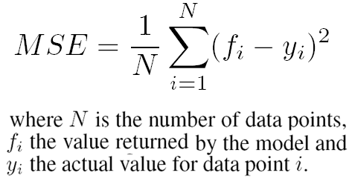
ENSEMBLE model fogalmak mean squared error
Valós adatpontoktól való eltérések négyzetes összegének átlagát adja meg.

Slide 10
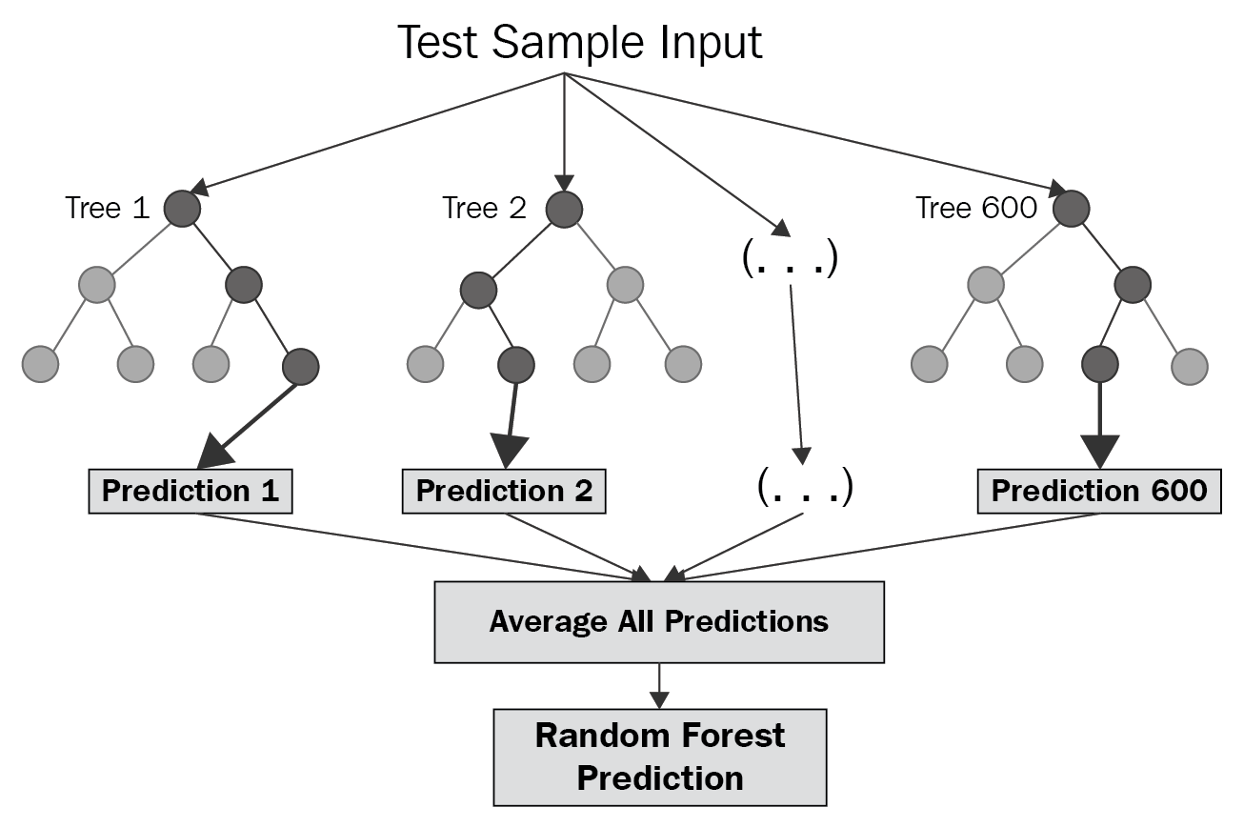
ENSEmble model fogalmak random forest model
A random forest model több döntési fát felépítve, futtatva rajtuk az algoritmust majd a kimenetük átlagát véve (regressziós modell esetén) adja vissza a regressziós értékeket.

Slide 11
ENSEMBLE model fogalmak gradient boosting model
A gradient boosting method is döntési fán alapuló módszer, amely valamilyen megaodtt learning rate-el változtatva a fa tulajdonságain gradiens-módszerrel keresi a legjobb metaparméter-beállítást. A gradiens módszernek a loss függvényét is mi adjuk meg, ami alapján számolja a gradienst, azaz aminek a minimumát keresi meg.

Slide 12
ENSEMBLE MODEL KÉSZÍTÉSE r2-score
Modell | Train score | Validációs score | Teszt score | Legjobb paraméter
Random forest | 0.946275 | 0.657663 | 0.6322022 | SelectPercentile: 100% RF. Estimator number: 150
Random forest-standardizálással | 0.945699 | 0.688708 | 0.602992498 | SelectPercentile: 70% RF. Estimator number: 250
Random forest- Standardizálással és polinomiális feature-kel | 0.940585 | 0.653518 | 0.58031463 | SelectPercentile: 60% RF. Estimator number: 350
Gradient boosting | 0.771756 | 0.701045 | 0.714984803 | Loss függvény: ls SelectPercentile: 50% Learning rate: 0.1
BASELINE | 0.99999671 | 0.277639881 | 0.06151904359 | N neighbours száma: 5

Slide 13
ENSEMBLE MODEL KÉSZÍTÉSE mean squared error-score
Modell | Train score | Validációs score | Teszt score | Legjobb paraméter
Random forest | 3508.06562 | 23592.047977 | 5785.80729388 | SelectPercentile: 50% RF. Estimator number: 350
Random forest-standardizálással | 3376.114333 | 23329.404043 | 7991.1762092 | SelectPercentile: 90% RF. Estimator number: 150
Random forest- Standardizálással és polinomiális feature-kel | 3643.530608 | 24270.502498 | 8870.32206063 | SelectPercentile: 50% RF. Estimator number: 250
Gradient boosting | 15949.89420 | 22187.888285 | 9600.07339731 | Loss függvény: ls SelectPercentile: 40% Learning rate: 0.1
BASELINE | 0.130728012 | 26280.6450407 | 19216.256966 | N neighbours száma: 5

Slide 14
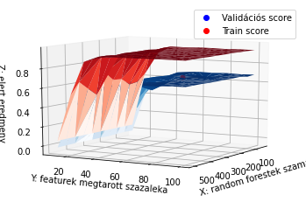
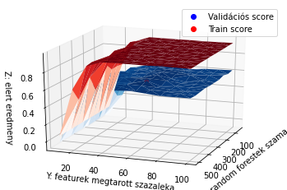
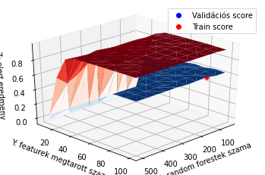
ENSEMBLE model R2-score, random forest

Slide 15
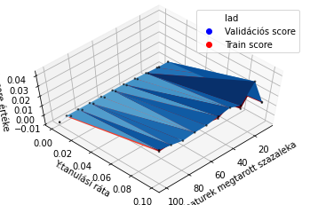
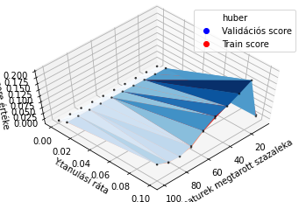
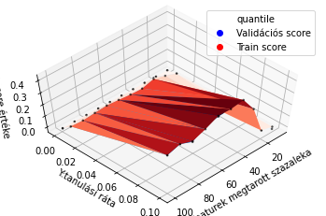
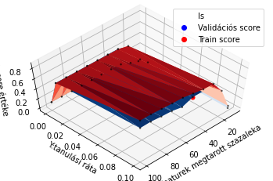
ENSEmble model készítése r2-score, gradient boosting

Slide 16
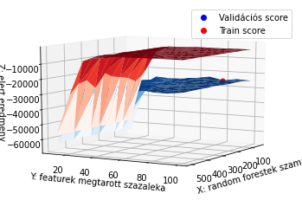
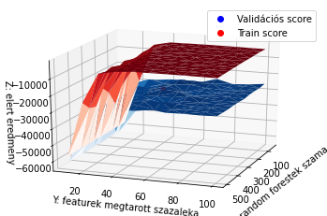
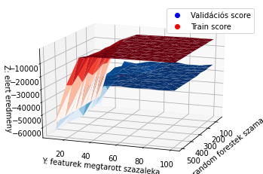
ENSEMBLE model mean squared error, random forest

Slide 17
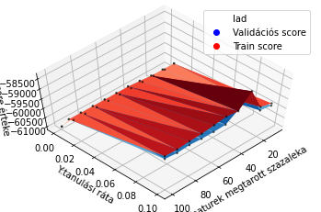
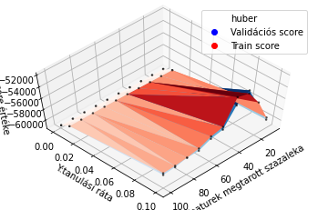
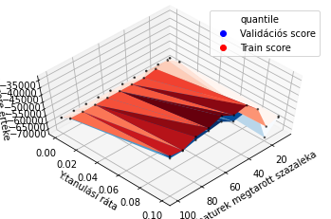
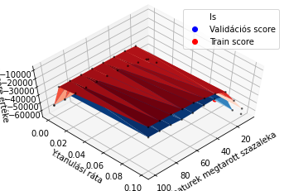
ENSEMBLE model mean squared error, gradient boosting

